Slide 1
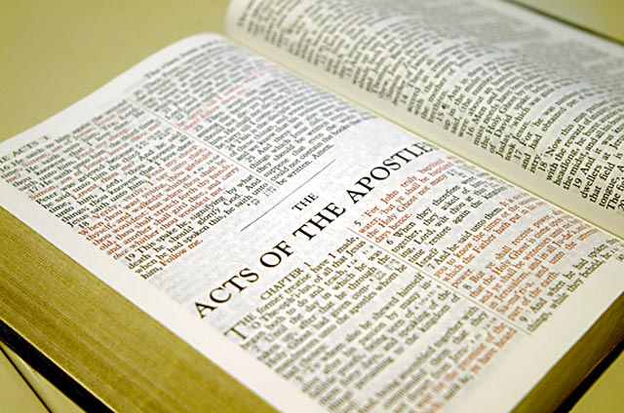
Đọc Kinh Thánh Trước Hội Chúng
Đọc lời Chúa rõ ràng thể nào cho người ta nghe được!
Tiến sĩ Rick Griffith • Trường Kinh Thánh Singapore • www.BibleStudyDownloads.org

Slide 2
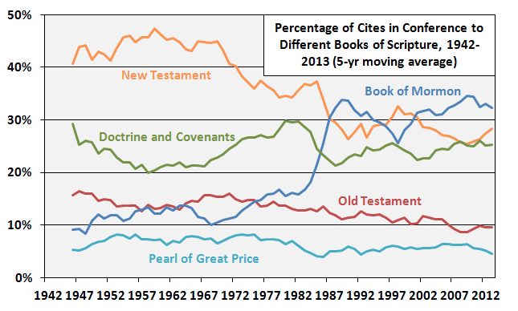
Mormons are reading The Book of Mormon more and the Bible less
Percentage of Cities in Conference to Difference Books of Scripture, 1942-2013 (5-yr moving average)
New Testament
Book of Mormon
Doctrine & Covenants
Old Testament
Pearl of Great Price
http://zelophehadsdaughters.com/ at 10 July 2014
Notes:
“Finally, I did one more adjustment to account for the norms of how often the different books of scripture are cited in Conference by all speakers during the years each Quorum member served. What I mean here is that at different points in time, different books of scripture were cited more or less by all speakers in Conference. Because members have been in the Quorum for different amounts of time, some of the differences between them can be accounted for by the different norms in Conference at the times they were giving talks.
The biggest shift in the time current Quorum members have served has been an increase in citations of the Book of Mormon. Here’s a graph showing the percentage of all citations of scriptures in Conference that came from each of the five books of scripture since 1942 (as far back as the LDSSCI has Conference talk data).”
Ziff, “Which GAs Prefer Which Books of Scripture?” at http://zelophehadsdaughters.com/ posted 10 July 2014 (accessed 12 Aug 2014)

Slide 3
Phần quan trọng nhất của bài mình giảng …
9
… ấy là phần hội chúng được nghe Lời Đức Chúa Trời!

Slide 4
Vậy thì, chúng ta đọc Kinh Thánh thể nào cho thích hiệp?
9
Hãy cùng xem một số lỗi và các giải pháp…

Slide 5
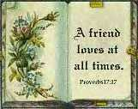
A. Thói thường, việc đọc lời Chúa chẳng liên quan gì với sứ điệp buổi sáng đó.
9
Vì vậy,
phải làm sao cho chúng có liên hệ!

Slide 6
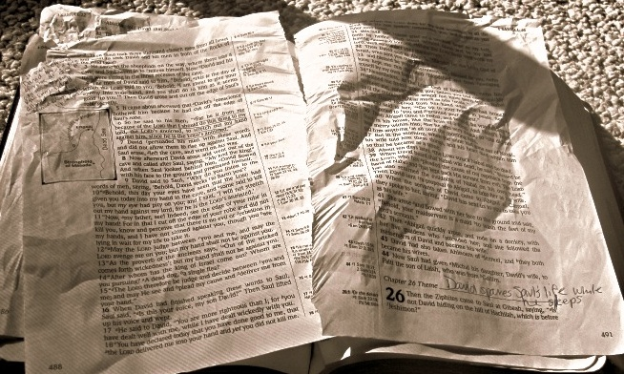
B. Chúng ta giới thiệu địa chỉ cách sơ sài khiến người ta phải hỏi nhau mình đang đọc đến đâu.
9
Thế thì, trong phần giới thiệu, luôn luôn nói phần địa chỉ 3 lần để người nghe có thể nắm bắt được.

Slide 7
C. Chúng ta bắt đầu đọc trước khi người ta tìm được phần kinh văn.
9
Vì vậy, cố đợi cho đến khi nghe tiếng lật trang dứt, hãy đọc phần kinh văn

Slide 8
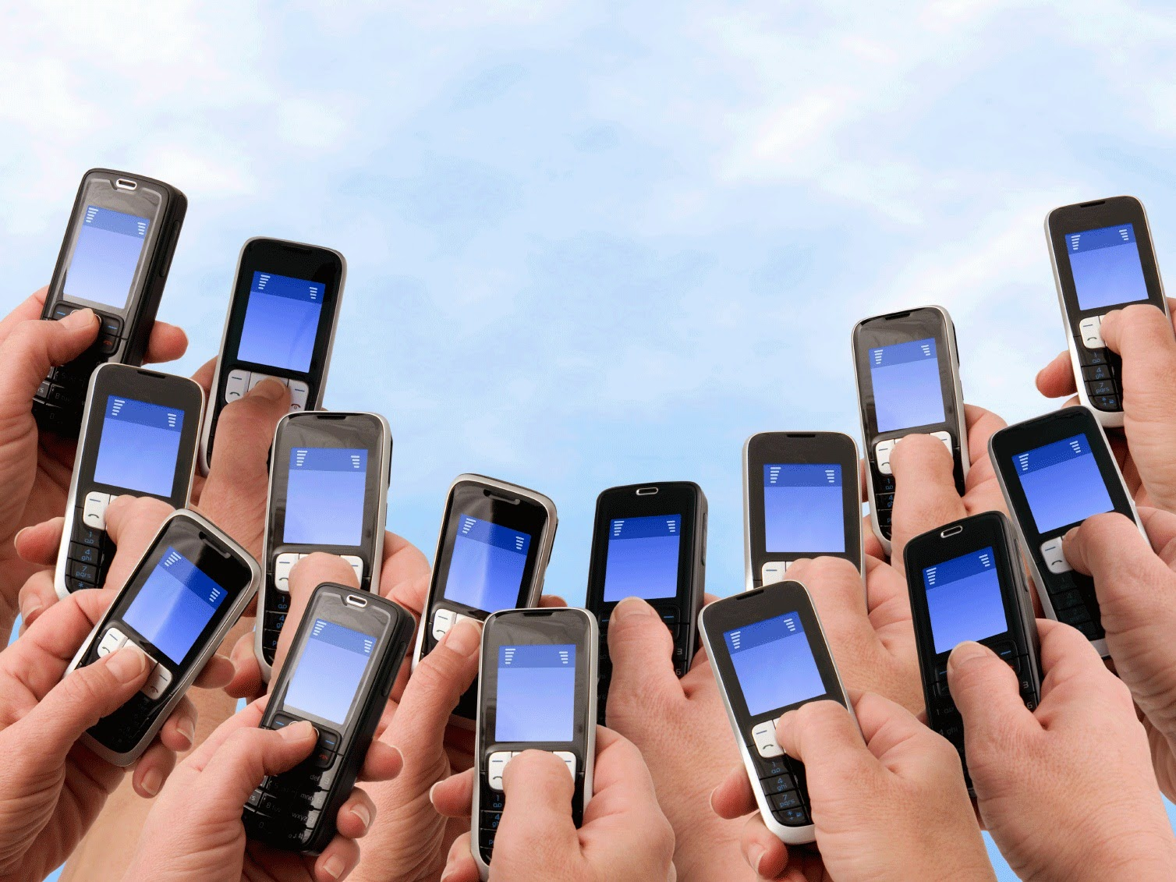
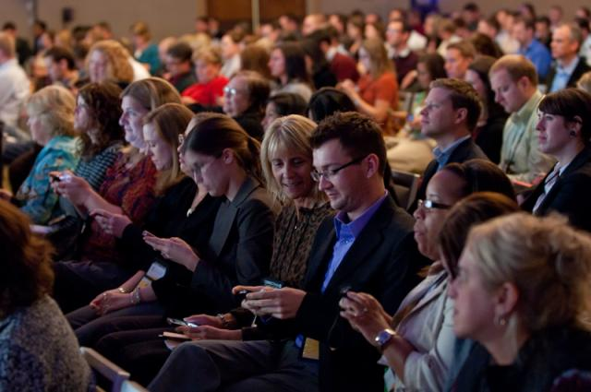
How will you know when they found the text on their smartphone?
9

Slide 9
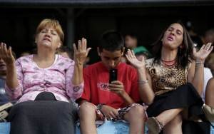
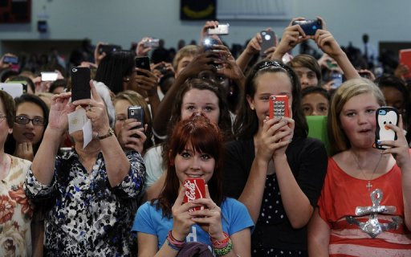
How will you know when they found the text on their smartphone?
9
Ask them to look up at you!

Slide 10
D. Chúng ta không cung cấp phần thông tin cần yếu để hiểu phần kinh văn (ví dụ: không cung cấp bối cảnh phần kinh văn mà cứ đọc Công vụ 14:21)
9
Cho nên, cung cấp bối cảnh cần thiết cho phần kinh văn trước khi tuyên đọc phần kinh văn đó.

Slide 11
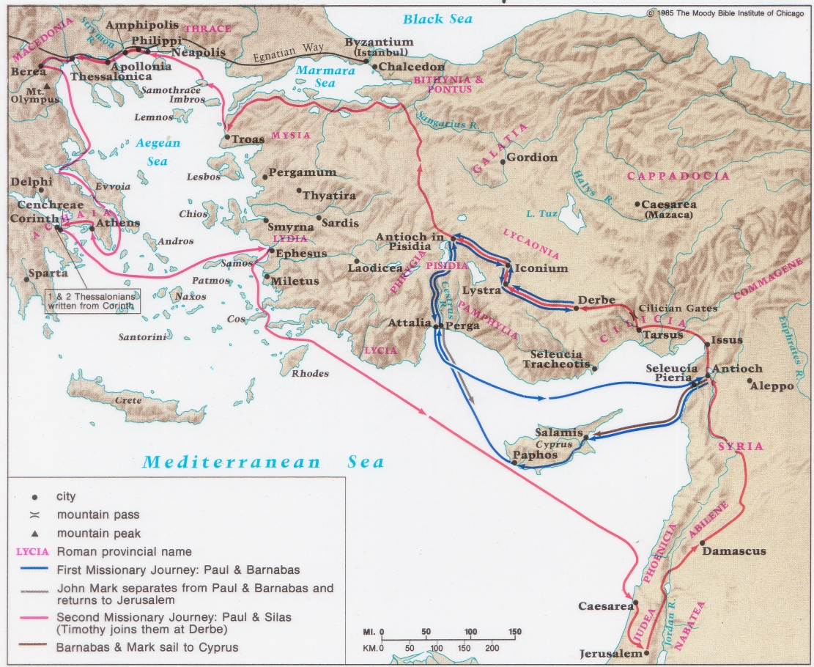
Hành Trình Truyền Giáo Đầu Tiên
Của Phao-lô và Ba-na-ba (Công vụ 13–14)
Notes:
Is there a map with Vietnamese words?

Slide 12
E. Đôi lúc phát âm không đúng những từ khó, vì thiếu sự chuẩn bị.
9
Cho nên, dùng chỉ dẫn ở cuối phần chú thích để phát âm các tên cho đúng.
Notes:
Where is (pp 226-224)? Is there Textbook for this course? If so, what page(s) it would be in Vietnamese version?

Slide 13
F. Chúng ta nhấn sai từ
9
(nhấn “đã phó” chớ không phải “vì” trong Galati 2:20; nhấn “ta” chớ không phải “trước mặt” trong Xuất 20:3)
Vì vậy, tập chọn những từ nào để nhấn và đọc phần kinh văn thành tiếng nhiều lần như thể mình gần thuộc lòng phần kinh văn đó.

Slide 14
F. Chúng ta nhấn sai từ
9
(Accent "me," not "before," in Exod. 20:3).
“You shall have no other gods before me” (Exod. 20:3 NIV).

Slide 15
F. We emphasize the wrong words.
9
So practice which words to emphasize and read the text aloud so many times that you almost have it memorized.

Slide 16
G. Phần kinh văn thường được đọc bằng một giọng đều đều
9
Cho nên, điều chỉnh cường độ và tốc độ đọc. Nếu không, trẻ con cũng chẳng thèm nghe!

Slide 17
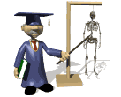
H. Thật khó để dạy một người cách đọc tốt khi họ có phong thái “Tôi đã biết đọc thế nào rồi ”
9
Chính vì vậy, nên chọn 5 người trong hội chúng và cho họ học loạt bài ngắn này.

Slide 18
I. Chúng ta cảm thấy việc thêm vào cuối phần đọc kinh văn câu nói rỗng tuếch: “Xin Chúa thêm phước lành của Ngài vào trong phần đọc lời Chúa” là một yêu cầu
9
Nếu lời Chúa được tuyên đọc rõ ràng, mạch lạc thì ấy đã là một phước lành; không cần lời chúc phước cho phần đọc lời Chúa nữa.

Slide 19
Đọc Lời Chúa
9
Truyện kể: Bước vào trong khải hoàn (Mác 11:1-11)
Tiên tri : Ngai ở trên trời (Khải Huyền 4:1-11)
Ca thương: Nài xin cứu giúp (Thi Thiên 70)

Slide 20
Black

Slide 21
Tuyên Đạo Pháp—BibleStudyDownloads.org
Tải Về Tài Liệu Nghiên Cứu Kinh Thánh
Notes:
Preaching/Homiletics VN

